Slide 1
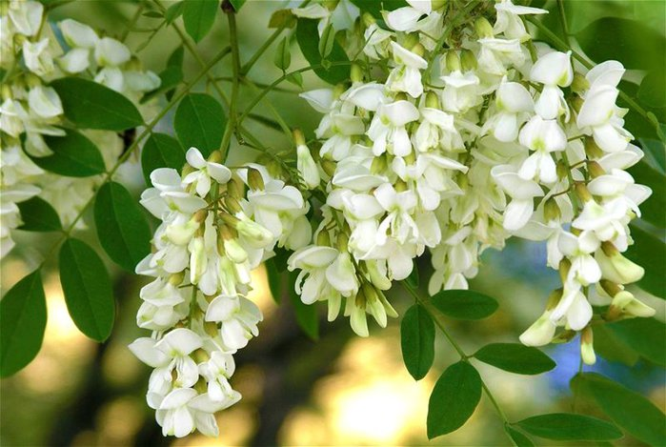
Ядовитые лекарственные растения
Автор: ученица 9 Б класса Цариковская Ирина
Руководитель: Давыдочкина Светлана Васильевна

Slide 2
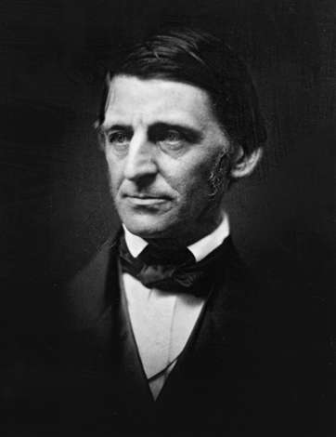
«Любой сорняк – это целебное растение, достоинства которого еще не раскрыты»
(Р. Эмерсон)

Slide 3

Проблема
Любое растение подарено природой нам во благо, задача человека правильно понять его предназначение.

Slide 4

Цель работы
рассмотреть использование ядовитых растений в фитотерапии
изучить меры предосторожности при работе с ядовитыми лекарственными растениями

Slide 5
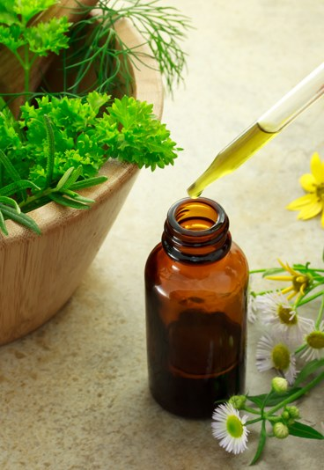
Задачи
рассмотреть использование ядовитых растений в фитотерапии
понять, какие действующие вещества лекарственных растений являются токсичными
изучить меры предосторожности при работе с ядовитыми лекарственными растениями
узнать, как проявляются отравления ядовитыми лекарственными растениями и какую доврачебную медицинскую помощь следует оказать пострадавшему, в случае отравления

Slide 6

А Вы знаете, какие лекарственные растения несут в себе опасность?

Slide 7
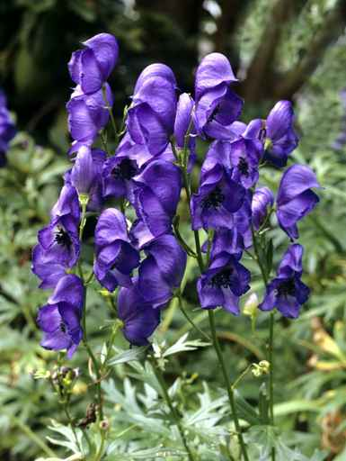
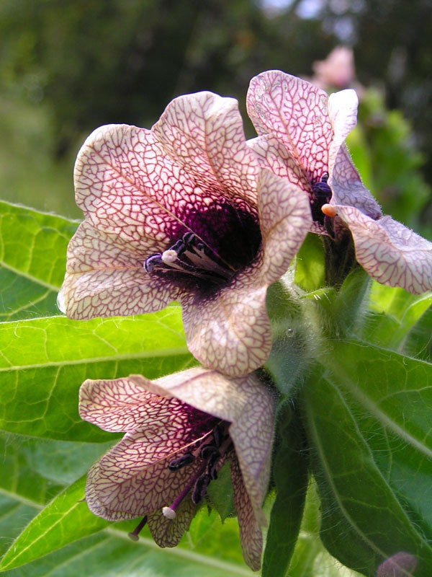
Отдельные представители ядовитых лекарственных растений
Белена черная
Аконит

Slide 8
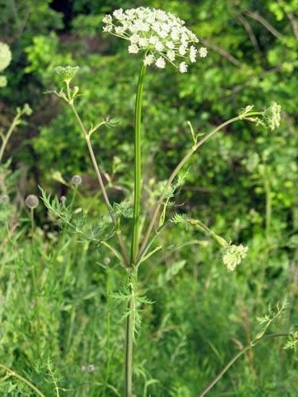
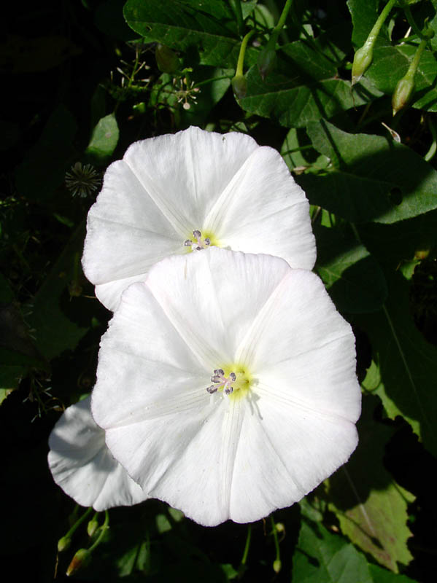
Отдельные представители ядовитых лекарственных растений
Болиголов крапчатый
Вьюнок полевой

Slide 9
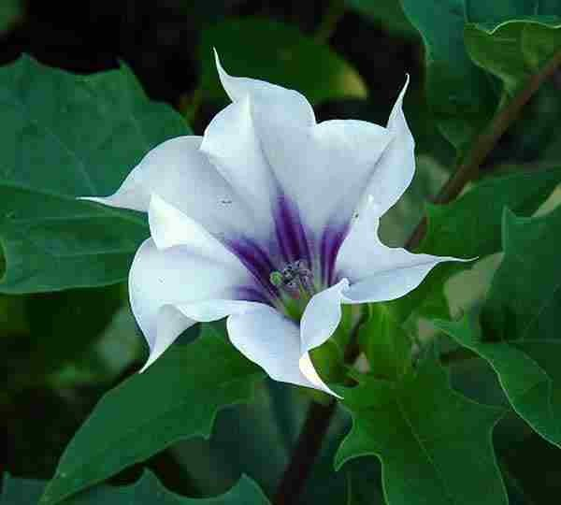
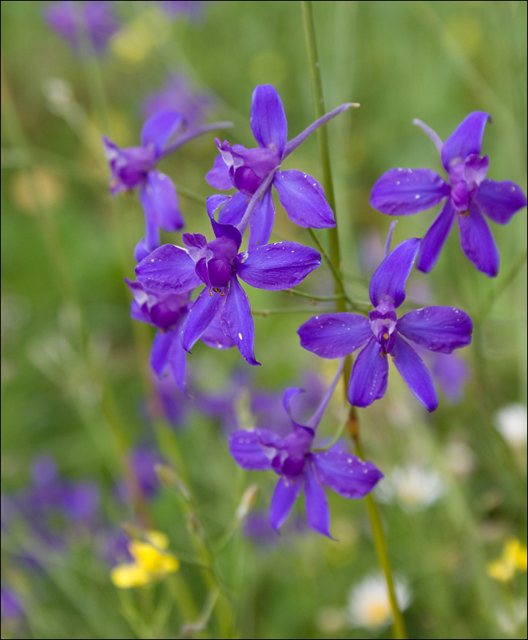
Отдельные представители ядовитых лекарственных растений
Дурман обыкновенный
Живокость полевая

Slide 10
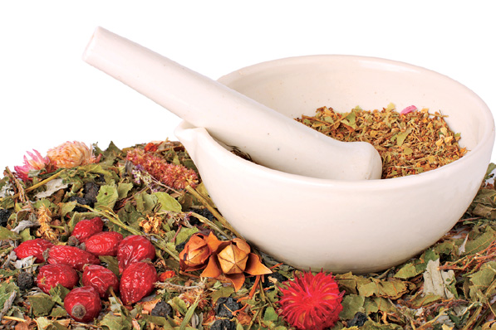
Итоги
В работе изучены ядовитые лекарственные растения, содержащие сильнодействующие ядовитые вещества: алкалоиды, сердечные гликозиды, эфирные масла, органические кислоты, опасные при неумелом использовании.
Рассмотрены отдельные представители ядовитых лекарственных растений, часто встречающихся в природе.
Изучены меры предосторожности, которые необходимо соблюдать при работе с ядовитыми лекарственными растениями, чтобы избежать отравления.
А также, подробно описаны симптомы отравлений лекарственными растениями и методы оказания первой помощи.

Slide 11
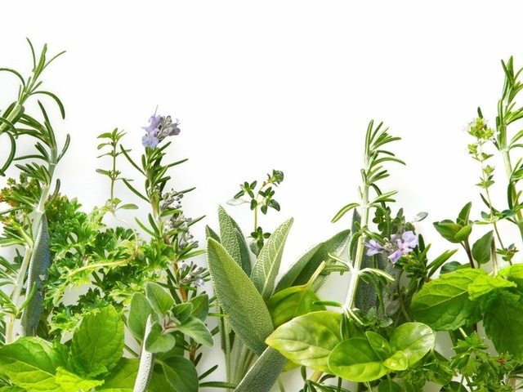
Спасибо за внимание!

